Slide 1
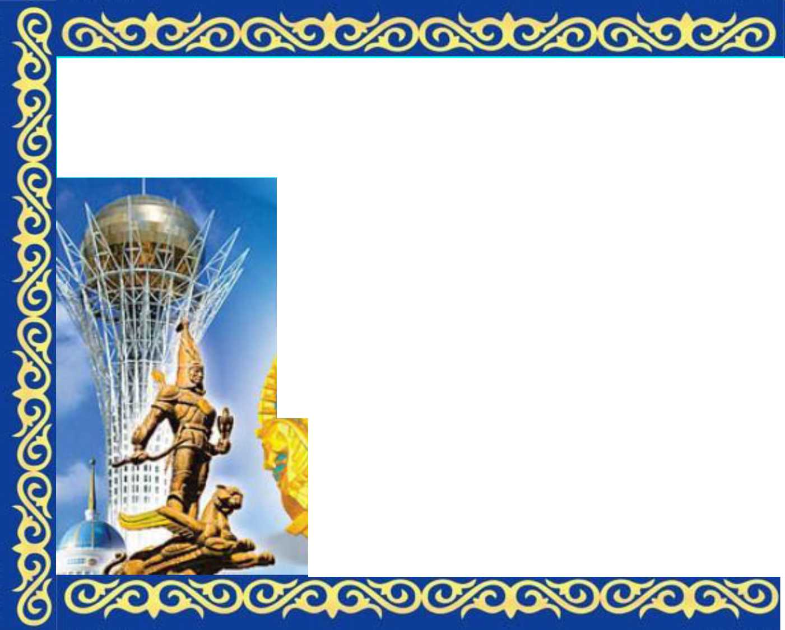

Государственные символы-символы Независимости Республики Казахстан
4 июня - День
государственных символов Республики Казахстан

Slide 2


Государственные символы Республики Казахстан — установленные конституционным законом отличительные знаки государства — Республики Казахстан.
К ним относятся:
Государственный флаг Республики Казахстан
Государственный герб Республики Казахстан
Государственный гимн Республики Казахстан

Slide 3
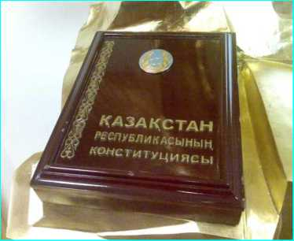
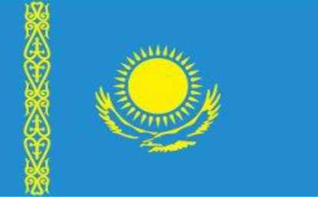



Город Астана, как столица Республики Казахстан, является местом нахождения оригинала текста Конституции Республики Казахстан, эталонов Государственного Флага и Государственного Герба Республики Казахстан, которые хранятся в Резиденции Президента Республики Казахстан «Ак Орда».

Slide 4
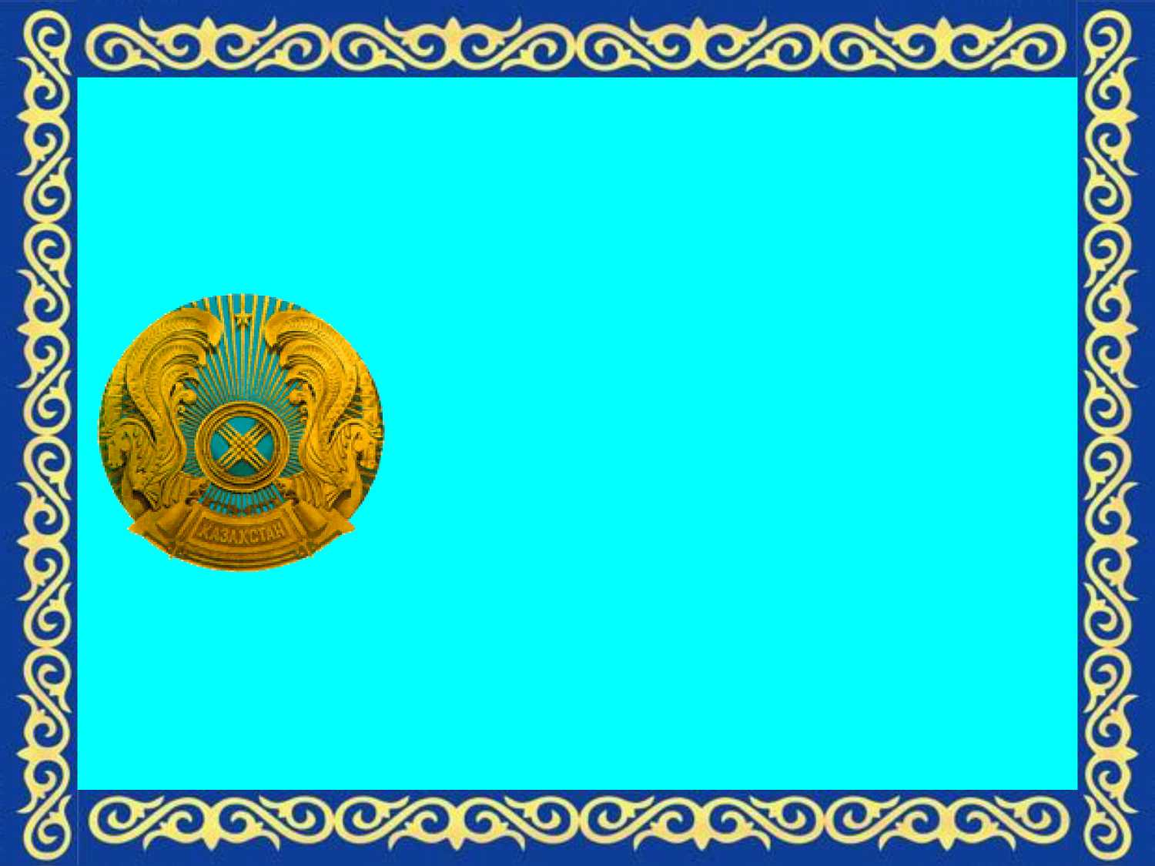
Государственный герб Республики Казахстан
Авторы государственного герба -архитекторы Жандарбек Малибеков и Шота Уалиханов.
Герб имеет форму круга. В мире самой совершенной формой считается форма шара. А круг как самый близкий к этому совершенству элемент, особо ценится у кочевников. Круг как элемент геральдики имеет применение везде, но он в особом почете и уважении у восточных кочевников. Это символ жизни, вечности.

Slide 5
Центральный элемент - шанырак, символ семейного благополучия, спокойствия, мира.
Следующая составная часть -золотокрылые, с рогами в форме полумесяца, фантастические скакуны - тулпары. Золотые крылья скакунов напоминают также снопы зерна золотых колосьев - символ труда, изобилия, материального благополучия. Красивые и крепкие рога скакунов состоят из семи звеньев. Единство этих семи звеньев, их тесная нерушимая связь, напоминает нам о том, что забвение или незнание семи предков - признак безродства.
В центре герба пятиконечная звезда - наше сердце и объятия открыты представителям всех пяти континентов. Цветовую гамму Герба составляют два основных цвета -золотистый и голубой.

Slide 6
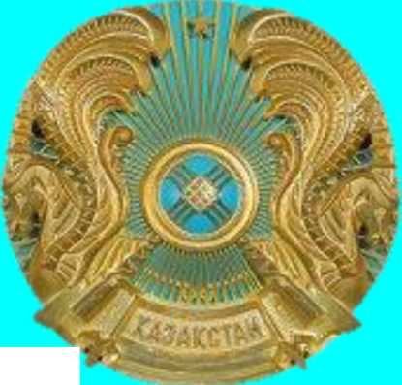
Герб
Я герб страны - особый знак!
Я символ Родины великой!
Раскинул гордо шанырак Свет золотых лучей -уыков!
Звезда златая - знак мечты:
В ней - наших помыслов громада!
А изобилие колосьев золотых -Извечный, щедрый знак богатства! Тулпары - крылатые кони вперед К успеху летят неустанно!
Народ за собой к процветанью ведет Прекраснейший Герб Казахстана!

Slide 7

Государственный флаг Республики Казахстан
Флаг — это один из символов любого государства, олицетворяющий его идентичность и суверенитет.
Автор государственного флага -Шакен Ниязбеков. Государственный флаг представляет собой прямоугольное полотнище голубого цвета с изображением в центре солнца с 32 лучами, под которым — парящий орел. У древка вертикальная полоса с национальным орнаментом.

Slide 8
Изображение солнца, его лучей, орла и национального орнамента — цвета золота. Соотношение ширины флага к его длине — 1: 2.
В традициях геральдики каждый цвет символизирует определенное понятие. Так, золото олицетворяет могущество, силу, богатство, постоянство, знатность, веру, справедливость, добродетель, милосердие, верность. Синий цвет символизирует честность, целомудрие, верность, безупречность. Кроме того, с учетом культурных традиций, синий цвет у всех тюркоязычных народов воспринимается как небесный, священный, обетованный, заветный, исконно чистый, высший.
Солнце на флаге символизирует богатство и изобилие, а орел — власть, прозорливость, великодушие.

Slide 9
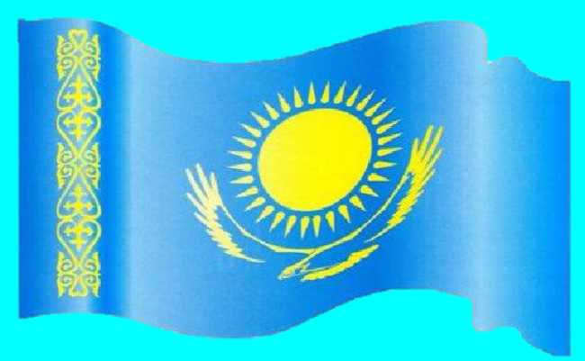
Флаг
Я Казахстана честь и слава! Государства символ я.
Я живу - живет держава, Нет отчизны без меня. Смотрю на небо голубое Там высоко парит орел, Восходит солнце золотое Над птицей будто ореол.
До боли мне знакомо это Видение сквозь пики гор Осталось лишь добавить сбоку Национальный наш узор.
Флаг независимый и гордый, Народом государства дан,
Пусть же всегда хранит свободу Наш суверенный Казахстан!

Slide 10
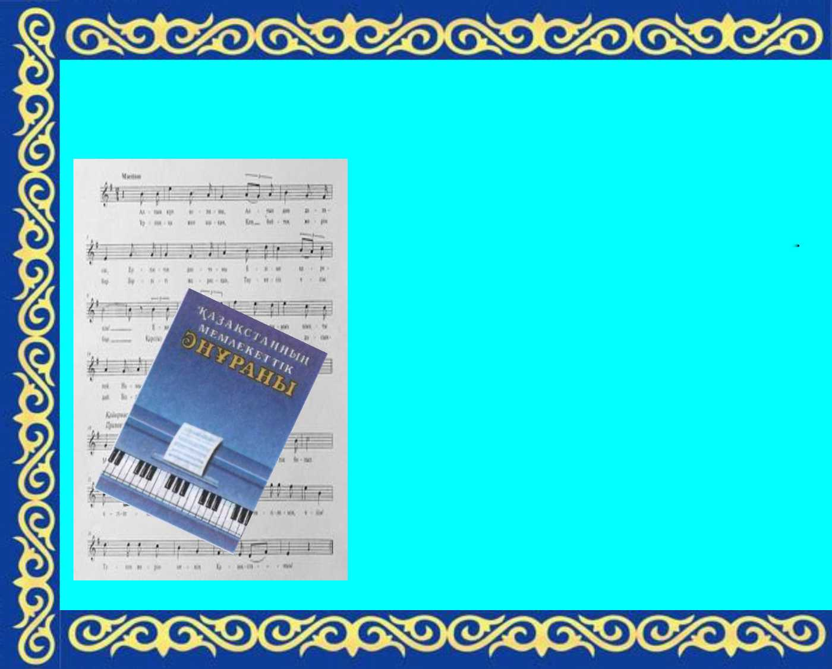
Государственный гимн Республики Казахстан
Гимн — это звуковая символика, имеющая значение в социальнополитической консолидации и этнокультурной идентификации граждан страны. Сам термин «гимн» происходит от греческого слова «gimneo», что означает «торжественная песня».

Slide 11
В 2006 году принят новый Государственный гимн.
Основой нового гимна стала популярная в народе патриотическая песня «Меным Казахстаным», счастливая судьба которой началась во второй половине пятидесятых годов прошлого века. Песня, ставшая гимном нации, давно была признана настоящей поэмой народной души.
С^ТС^С^ТС^С^ОТС^Э^
Авторами Государственного гимна Республики Казахстан являются Шамши Калдаяков, Жумекен Нажимеденов, Нурсултан Назарбаев.

Slide 12
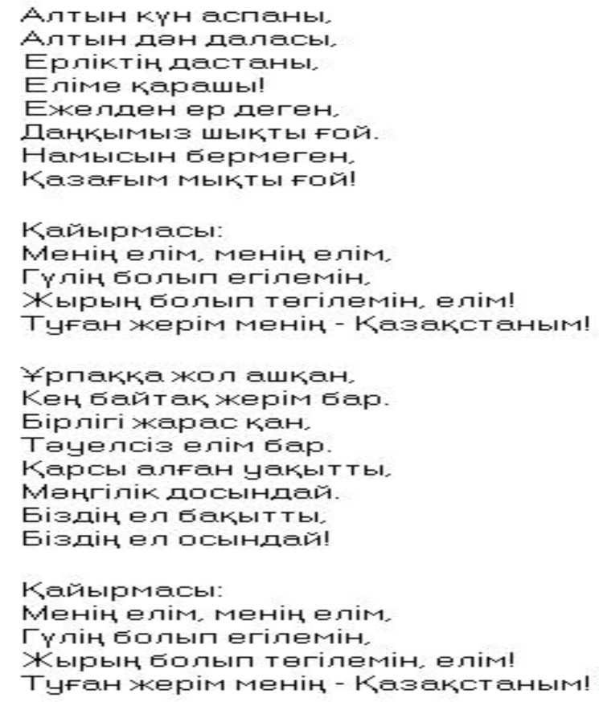
Государственный гимн Республики Казахстан
Авторы:
Шамши Калдаяков,
Жумекен
Нажимеденов,
Нурсултан
Назарбаев.

Slide 13
Текст на русском языке (построчный перевод)
В небе золотое солнце,
В степи золотое зерно. Сказание о мужестве - моя страна.
В седой древности Родилась наша слава,
m- KJ KJ
Горд и силен мой казахский народ.
Припев:
О, мой народ! О, моя страна!
твой цветок, взращенный тобой.
Я песня, звенящая на твоих устах,
Родина моя - мой Казахстан.
У меня простор неоглядный И дорога, открытая в будущее. У меня независимый, Сплоченный, единый народ. Как извечного друга Встречает новое время Наша счастливая страна, наш народ.
Припев:
О, мой народ! О, моя страна!
Я твой цветок, взращенный тобой.
Я песня, звенящая на твоих устах,
Родина моя - мой Казахстан.

Slide 14
Гимн
Величие, божественность звуков моих, Возвышенно льются в торжественный стих, Г армония муз в каждой ноте слышна О, Казахстан, эта песня тобой рождена. Озера и реки, поля и леса,
И горы, и степи, морей синева,
ИС/ U с/
люди с открытой и щедрой душой Меня наполняют своей красотой.
Я славлю Казахстан во веки веков.
Я славлю и доблесть, и труд, и любовь.
Я дух возвышаю, я совесть бужу,
Народы сближаю, к единству зову. Казахстан! Отчизна! Родная Страна!
Будь сильной, красивой и доброй всегда!
С^ТС^С^ТС^С^ОТС^Э^

Slide 15
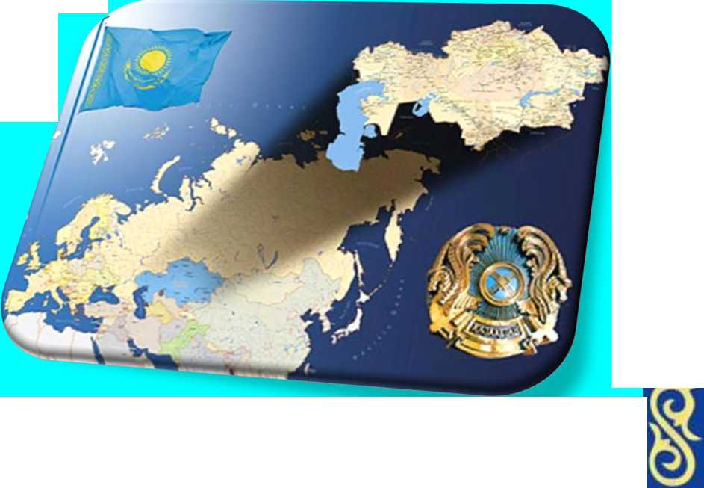
Интернет ресурсы
ru.wikipedia.org/wiki/..
http://elim-ai.web-box.ru/

